Slide 1
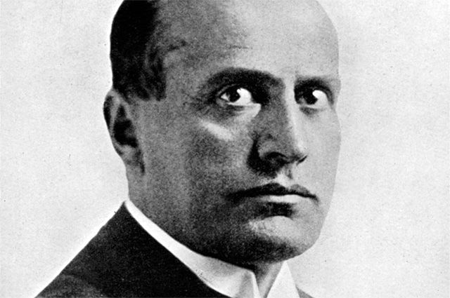
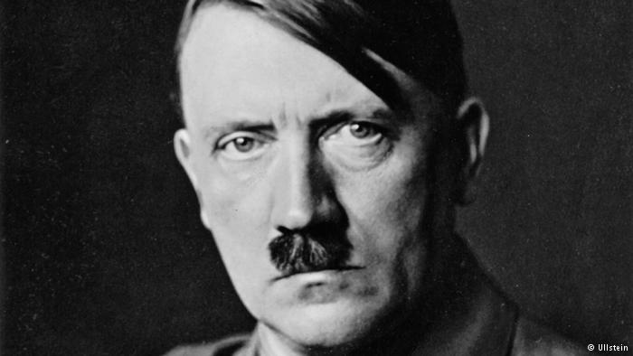
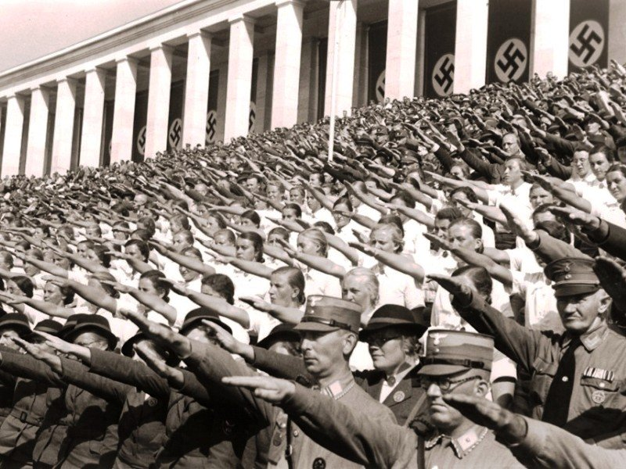

Slide 2
Бөлім тақырыбы:
Тоталитаризм мен демократияның текетіресі
Сабақ тақырыбы:
Неліктен фашизм Италия мен Германияда өрбіді?
Дүниежүзі тарихы
9-сынып

Slide 3
Оқу мақсаты:
9.1.2.1 қоғамның әлеуметтік өміріндегі өзгерістерге реакцияшыл идеологиялардың (фашизм, тоталитаризм, нәсілшілдік, шовинизм, ұлтшылдық) таралу ықпалын талдау;
9.3.1.2 тоталитаризм, авторитаризм сияқты саяси режимдердің қалыптасу алғышарттары мен тарихын түсіндіру
Бағалау критерийлері:
ХХ ғасырдың саяси бағыты ретінде фашизмнің негізгі ерекшеліктерін анықтайды;
Италия мен Германиядағы фашистік партиялардың жетістіктерінің себептерін түсіндіреді;
Фашизм, тоталитаризм, нәсілшілдік, шовинизм, ұлтшылдық терминдерінің мағынасын ажыратады;

Slide 4
Тірек сөздер
1.Фашизм - демократиялық құқықтар мен бостандықтарды жоятын террористік диктатура
2.Тоталитаризм - қоғам өмірінің барлық саласы биліктің бақылауында болып, адам бостандығы мен конституциялық құқықтары жойылады,
оппозиция мен өзге саяси ой өкілдері саяси қуғын-сүргінге ұшыратылады.
3. Шовинизм - ұлтшылдықтың, этникалық араздықты қоздырудың төтенше түрі.
4.Нәсілшілдік - нәсілдердің теңсіздігі туралы идеология

Slide 5
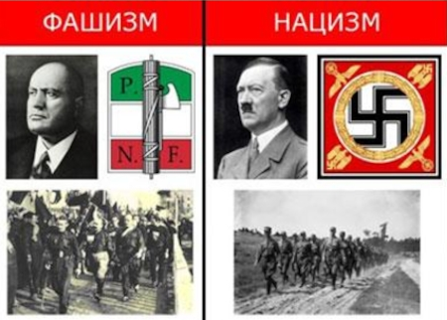

Slide 6
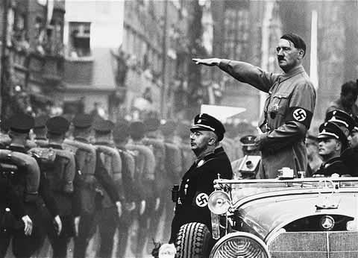
Фашизм - (лат. fascismo, fascio – диктаторлық шыбық будасы, билік белгісі) — 1919 жылы Италияда пайда болған саяси ағым, I дүниежүзілік соғыстан кейін социалистік қозғалыстың тармақталып, басқа елдерге, оның ішінде Германияға лезде таралып, национал-социализм аталуы.

Slide 7
Германия – бірінші дүниежүзілік соғыс жағдайында жеңіліске ұшыраған ел.
Италия – бірінші дүниежүзілік соғыс жағдайында жеңген ел.
Германияның бірінші дүниежүзілік соғыстан кейінгі жағдайы: барлық колониялардан айырылу, Эльзас пен Лотарингиядан, Саарадан айрылу, өте үлкен мөлшерде өтемақы, әскери шектеулер және т.б.
Ұлттық қорлау және кек алу үшін құмарлық.
1929 жылы басталған дүниежүзілік экономикалық дағдарыс: жұмыссыздық, ұсақ және орта буржуазияның күйреуі, өнеркәсіп пен ауылшаруашылық өндірісіндегі тоқырау.
Германиядағы үстем таптардың мүдделеріне қайшы келген коммунистік қозғалыстың өрлеуі.
Бірінші дүниежүзілік соғыстың салдары: Англия мен АҚШ-тың мемлекеттік қарызы, жұмыссыздық, инфляция, әскери-өндірістік кешеннің тоқырауы.
Бірінші дүниежүзілік соғыстан кейін Италияның мүдделеріне немқұрайлы қарау: жеңімпаздар арасында жеңілген (Италияның аумақтық талаптары ескерілмеген және ол тек Триестамен, Полу, Горизиямен, Австриямен шекаралас территориямен Истрияның батыс бөлігін алды).
1929 жылы басталған дүниежүзілік экономикалық дағдарыс: халықтың әртүрлі топтарының жағдайының нашарлауы.
Солшыл партиялардың ықпалының күшеюі кәсіпкерлер мен ұсақ иелер арасында алаңдаушылық туғызды; олардың құруға деген ұмтылысы (елде тәртіп орнатуға қабілетті күшті үкімет).

Slide 8
Фашизмнің негізгі белгілері:
1.Тоталитарлық режим, бірпартиялық жүйе.
2.Демократия мен адам құқығын жоққа шығару.
3.Саяси дұшпанды және кез-келген келіспеушілікті басу үшін зорлық-зомбылық пен терроризмді қолдану.
4.Бір үстем ұлттың нәсілдік артықшылығы мен айрықшылығы негізінде тану.
5.Басқа «жат», «дұшпандық» ұлттарға төзбеушілік пен кемсітушілік.

Slide 9
Бенито Муссолини
(1883-1945)
— Итальяндық саясаткер, Италияның фашистік партиясының жетекшісі (герцогы), Италияның премьер-министрі (1922-1943).
1919 жылы ол фашистік партияны құрды. «Римге қарсы науқан» өткізіп (1922 ж. 28 қазан), Муссолини елдегі билікті басып алып, 1922 жылы 1 қарашада Италия үкіметін басқарды.
Сонымен бірге, Муссолини фашистік партияның жетекшісі (герцогі) болған кезде диктаторлық билікке ие болды. Муссолини үкіметі елде фашистік террор режимін енгізіп, агрессивті сыртқы саясат жүргізіп, екінші дүниежүзілік соғысты фашистік Германиямен бірге бастады.

Slide 10
Адольф Гитлер
(1889-1945)
Германиядағы саясаткер, 1933-1945 жылдары Фюрер (жетекші) және Үшінші рейхтің канцлері.
Браунау қаласында (Австрия-Венгрия) дүниеге келген. Тумысынан австриялық, шаруа отбасынан шыққан. Бірінші дүниежүзілік соғыстан кейін ол еуропалық фашизм толқынында Германияда теңдесі жоқ озбырлық режимін құрды.

Slide 11
Фашизмнің билікке келуі
Италияда:
1919 жылы наурыз айында Миланда фашистік әскери құрамалар одағы құрылған алғашқы жалпыұлттық жиналыс өтті.
Фашистік топтардың негізін құрушы Бинито Муссолини болды
1921 жылдан бастап олар террорлық жолға түсті.
1921 жылы қарашада фашистер Муссолинидің басшылығымен “дуче” (“көсем”) аталған Ұлттық фашистік партиясын құрды.
Король ІІІ Виктор-Иммануил қолдауына сүйеніп 1922 жылы 28 қазанда Римге фашистік топтар жорық жасады.
Фашистерге 21 жыл мемлекет басқаруына мүмкіндік берді.
Германияда:
1925 жылдан бастап “рейхстаг үшін күресті” бастады
1932 жылы қарашада кәсіпкерлер мен банкирлер президент Гинденбургтен нацистердің көсеміне империяның канцлері лауазымын беруді сұрады.
1933 жылы 30 қаңтарда Гитлер канцлер және партиялық әрі мемлекеттік билікті қолына жинақтаған басшыға айналды.
Фашизм билікке қиындықсыз қол жеткізді.
Бұрынғы шенеуніктердің орнына нацистер келеді.
Бірінші алты апта ішінде гитлерлік үкімет 18 мыңға жуық коммунистерді қамауға алды.
1933 жылы сәуірде гитлерлік гестапо - құпия саяси полициясын құрды.

Slide 12
Тапсырма №1
Сәйкестендір
1. Фашизм
2. Тоталитаризм
3. Шовинизм
4.Нәсілшілдік
ұлтшылдықтың, этникалық араздықты қоздырудың төтенше түрі.
демократиялық құқықтар мен бостандықтарды жоятын террористік диктатура
нәсілдердің теңсіздігі туралы идеология
қоғам өмірінің барлық саласы биліктің бақылауында болып, адам бостандығы мен конституциялық құқықтары жойылады

Slide 13
Тапсырма №1
Сәйкестендір
1. Фашизм
2. Тоталитаризм
3. Шовинизм
4.Нәсілшілдік
ұлтшылдықтың, этникалық араздықты қоздырудың төтенше түрі.
демократиялық құқықтар мен бостандықтарды жоятын террористік диктатура
нәсілдердің теңсіздігі туралы идеология
қоғам өмірінің барлық саласы биліктің бақылауында болып, адам бостандығы мен конституциялық құқықтары жойылады

Slide 14
Жасырынған сөздерді табу
1______ - бостандықты, жеке құқықты, зорлық-зомбылықты, ұлттық және нәсілдік артықшылықты басуға негізделген;
Италияда 2________________ алғашқы фашистік партияны құрды;
3_____________ неміс фашизімінің негізін қалады;
4____ жылдан бастап Германияда фашистік диктатура алғаш рет орнады;
5________ Әлемдік дағдарыстан шығып, екінші дүниежүзілік соғысқа дайындалды

Slide 15
Жасырынған сөздерді табу
Фашизм - бостандықты, жеке құқықты, зорлық-зомбылықты, ұлттық және нәсілдік артықшылықты басуға негізделген;
Италияда 2________________ алғашқы фашистік партияны құрды;
3_____________ неміс фашизімінің негізін қалады;
4____ жылдан бастап Германияда фашистік диктатура алғаш рет орнады;
5________ Әлемдік дағдарыстан шығып, екінші дүниежүзілік соғысқа дайындалды

Slide 16
Жасырынған сөздерді табу
Фашизм - бостандықты, жеке құқықты, зорлық-зомбылықты, ұлттық және нәсілдік артықшылықты басуға негізделген;
Италияда Бенито Муссолини алғашқы фашистік партияны құрды;
3_____________ неміс фашизімінің негізін қалады;
4____ жылдан бастап Германияда фашистік диктатура алғаш рет орнады;
5________ Әлемдік дағдарыстан шығып, екінші дүниежүзілік соғысқа дайындалды

Slide 17
Жасырынған сөздерді табу
Фашизм - бостандықты, жеке құқықты, зорлық-зомбылықты, ұлттық және нәсілдік артықшылықты басуға негізделген;
Италияда Бенито Муссолини алғашқы фашистік партияны құрды;
Адольф Гитлер неміс фашизімінің негізін қалады;
4____ жылдан бастап Германияда фашистік диктатура алғаш рет орнады;
5________ Әлемдік дағдарыстан шығып, екінші дүниежүзілік соғысқа дайындалды

Slide 18
Жасырынған сөздерді табу
Фашизм - бостандықты, жеке құқықты, зорлық-зомбылықты, ұлттық және нәсілдік артықшылықты басуға негізделген;
Италияда Бенито Муссолини алғашқы фашистік партияны құрды;
Адольф Гитлер неміс фашизімінің негізін қалады;
1933 жылдан бастап Германияда фашистік диктатура алғаш рет орнады;
5________ Әлемдік дағдарыстан шығып, екінші дүниежүзілік соғысқа дайындалды

Slide 19
Жасырынған сөздерді табу
Фашизм - бостандықты, жеке құқықты, зорлық-зомбылықты, ұлттық және нәсілдік артықшылықты басуға негізделген;
Италияда Бенито Муссолини алғашқы фашистік партияны құрды;
Адольф Гитлер неміс фашизімінің негізін қалады;
1933 жылдан бастап Германияда фашистік диктатура алғаш рет орнады;
Германия Әлемдік дағдарыстан шығып, екінші дүниежүзілік соғысқа дайындалды

Slide 20
Қорытынды:
Германияда фашистік диктатураның орнауы неміс буржуазиясының әлсіреуін білдірді. Бірінші дүниежүзілік соғыстағы жеңілісі, жұмысшы қозғалысының революциялық соққылары мен экономикалық дағдарыстан кейін әлсіреген неміс буржуазиясы, парламентаризм мен буржуазиялық демократия тәсілдерімен билік жүргізе алмады.
Социал - демократиялық партия басшыларының буржуазиямен әріптестік саясатын жүргізуінің нәтижесінде жұмысшы табы екіге бөлініп, фашизммен күресетін жалпыұлттық майдан құра алмады. Сондықтан гитлершілер билікке қиындықсыз қол жеткізді.
Германиядағы фашистік диктатураның орнауына америкалық және ағылшын монополиялары да қолдау көрсетті. Бастапқы кезде олар Германияның әскери күш-қуатын қалпына келтіруге көмектесті. Кейін Еуропадағы демократиялық күштерді басу мен Кеңес Одағына қарсы басқыншылық соғысты бастау мақсатында фашистік диктатураның орнауына көмектесті.

Slide 21
Сұрақтарға жауап бер:
Неліктен мұндай агрессивті идеология АҚШ, Англия және Францияда емес, Италияда және Германияда таралды?
Италия мен Германиядағы фашизмді кімдер қолдады?
Фашизм орнағаннан кейін халықтың жағдайы қандай болды?
Фашизнен келген зардаптарды анықтаңдар

Slide 22
Үй тапсырмасы:
Тақырыпты оқу
“Неліктен фашизм Италия мен Германияда өрбіді?” тақырыбына 70 сөзден тұратын эссе жазу

